Slide 1
Τεχνικό Σχέδιο
Τι είναι;
Γραφική γλώσσα επικοινωνίας μεταξύ μηχανικών, κατασκευαστών, χρηστών - επενδυτών
Περιγράφει με ακρίβεια και σαφήνεια κατασκευαστικές λεπτομέρειες

Slide 2
Τεχνικό Σχέδιο
Κατηγορίες σχεδίων
Ανάλογα με το περιεχόμενο (κατόψεις, προσόψεις, τομές, προβολικά, προοπτικά)
Ανάλογα με τη χρήση (μελέτης, κατασκευής, αρχιτεκτονικά, μηχανολογικά, ναυπηγικά, πολεοδομικά)
Ανάλογα με την τεχνική σχεδίασης ( ελεύθερο, γραμμικό, σκίτσο, σκαρίφημα)

Slide 3
Τεχνικό Σχέδιο
Είδη τεχνικού σχεδίου
Μηχανολογικό σχέδιο: τεχνική αναπαράσταση μηχανολογικών εξαρτημάτων
και μηχανημάτων
Ηλεκτρολογικό σχέδιο: τεχνική αναπαράσταση ηλεκτρολογικών κυκλωμάτων ή εγκαταστάσεων κατοικιών/κτιρίων/μηχανουργίων
Οικοδομικό/αρχιτεκτονικό σχέδιο: τεχνική αναπαράσταση κτιρίων, οικοδομικών κατασκευών, έργων υποδομής

Slide 4
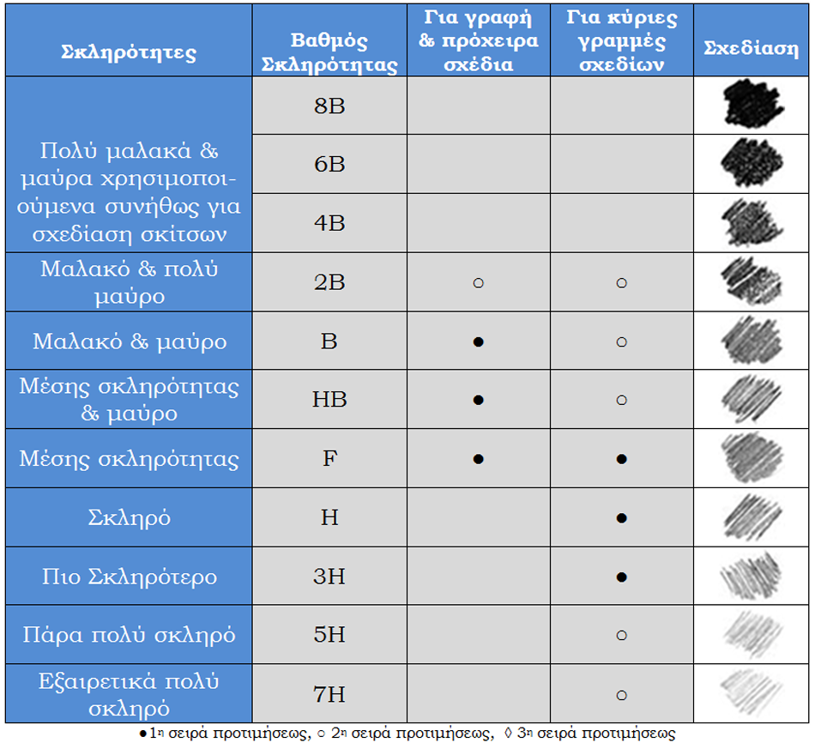
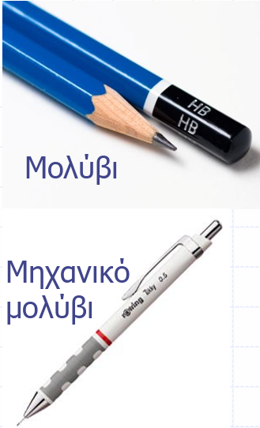
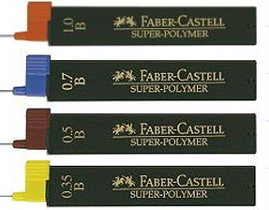
Τεχνικό Σχέδιο
Σχεδιαση με το χέρι
Μύτες μολυβιού

Slide 5
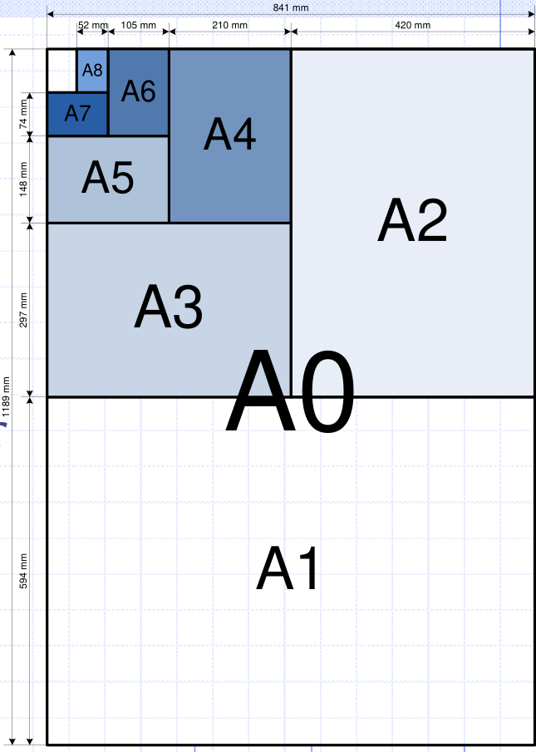
Τεχνικό Σχέδιο
Σχεδιαση με το χέρι
Τα χαρτιά σχεδίασης ταξινομούνται σε:
α) αδιαφανή (ματ/λεία )
β) διαφανή
γ) σύμφωνα με το βάρος
Υπάρχουν σε τυποποιημένα μεγέθη:

Slide 6
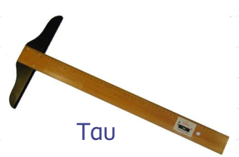
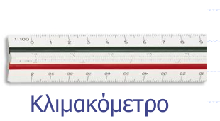
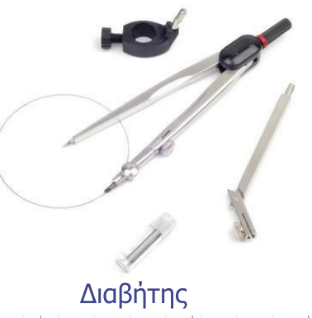
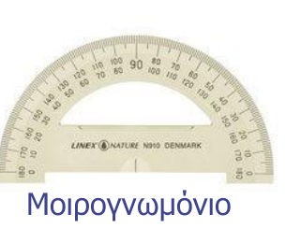
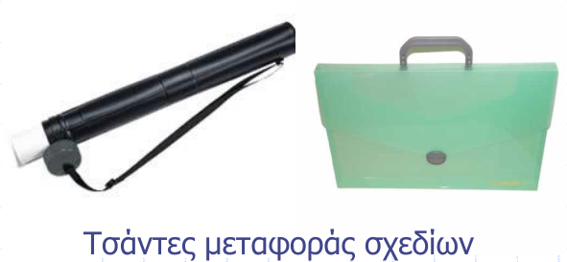
Τεχνικό Σχέδιο
Σχεδιαση με το χέρι

Slide 7
Τεχνικό Σχέδιο
Σχεδιασμός με Η/Υ-γιατί?
Ακρίβεια στη σχεδίαση
Ευκολία διορθώσεων/αλλαγών
Αυξημένη παραγωγικότητα
Αυτοποιημένη εφαρμογή κανονισμών
Τρισδιάστατη απεικόνιση/σχεδίαση

Slide 8
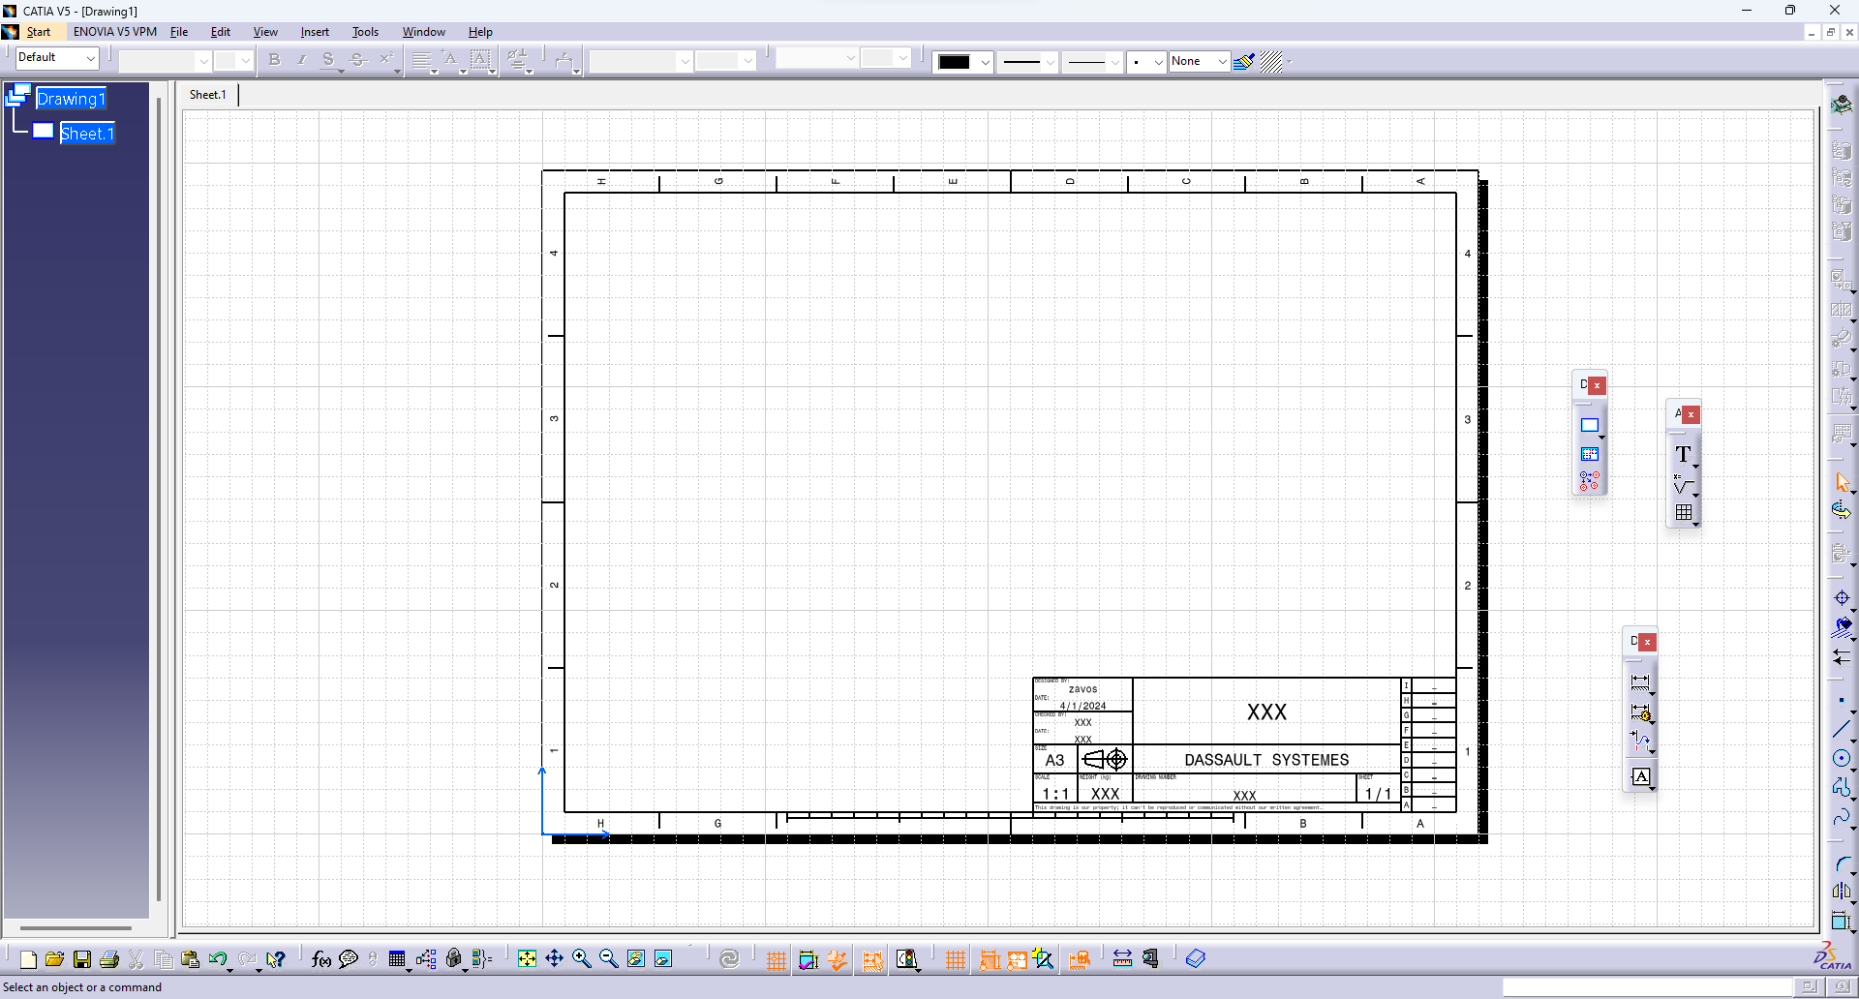
Τεχνικό Σχέδιο
Σχεδίαση με Η/Υ- Περιβάλλον Drafting στο CATIA
Ρύθμιση τύπου, χρώματος και πάχους γραμμών
Περιοχή Σχεδίασης
(προσόψεις, κατόψεις, τομές)
Γραμμές εντολών:
Διαστάσεις, εισαγωγή συμβολισμών
Υπόμνημα

Slide 9
Τεχνικό Σχέδιο
Υπόμνημα
Το υπόμνημα είναι η ταυτότητα του σχεδίου
Το υπόμνημα σχεδιάζεται στο κάτω δεξιά μέρος του χαρτιού σχεδίασης ώστε, όταν διπλωθεί σε τελικό μέγεθος Α4 να είναι ορατό.

Slide 10
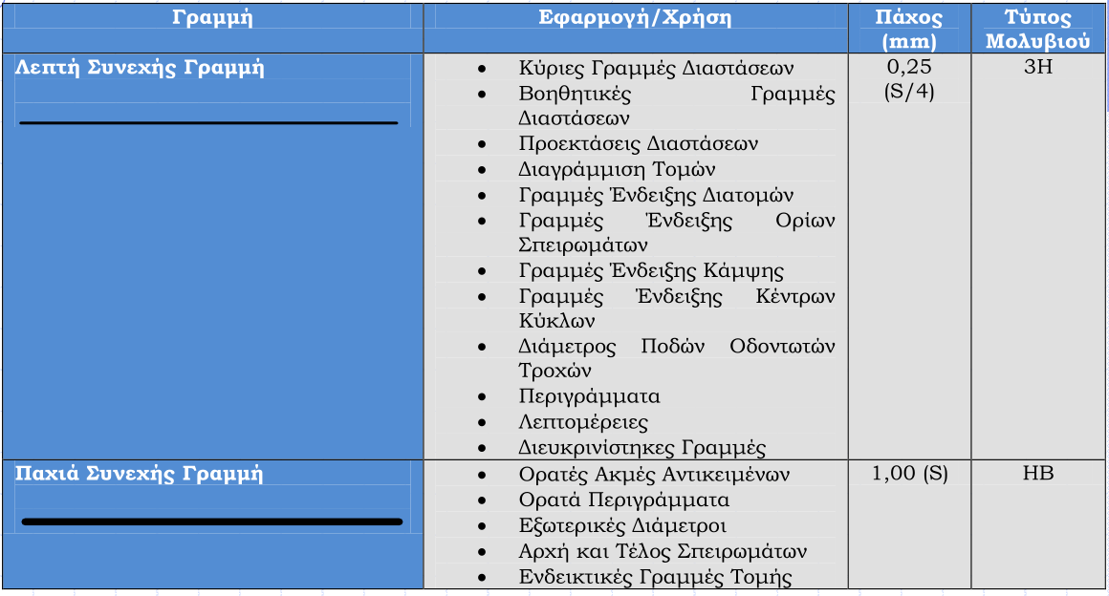
Τεχνικό Σχέδιο
Γραμμές σχεδίασης

Slide 11
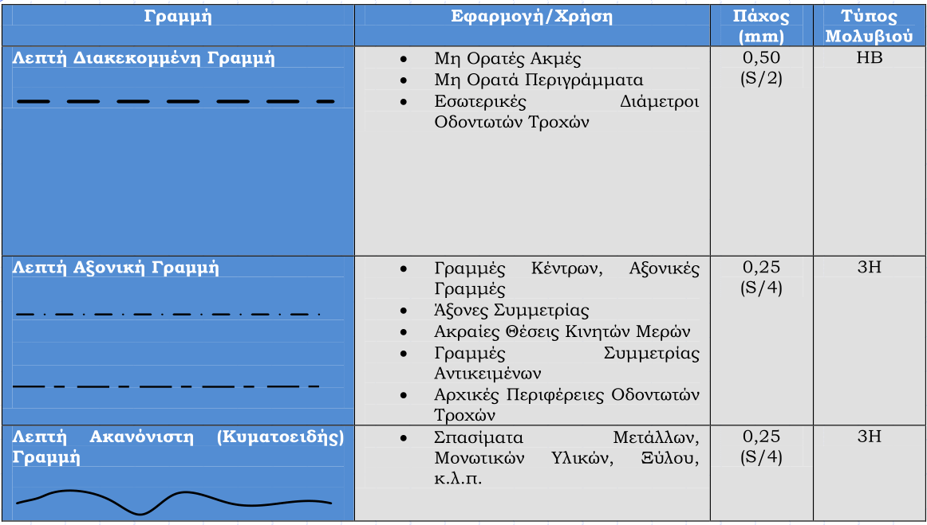
Τεχνικό Σχέδιο
Γραμμές σχεδίασης

